Slide 1
UX a UI
Ing. Martin Klepek, Ph.D.
Ing. Tereza Pražáková
Design a správa webové stránky

Slide 2
PROCES TVORBY WEBU
OBJEVOVÁNÍ
VÝZKUM
TVORBA
EVALUACE
Notes:
Dle Jana Řezáče (Web ostrý jako břitva)

Slide 3
UX (USER EXPERIENCE)
UX se zabývá celkovým zážitkem uživatele při interakci s webem.
Zahrnuje všechny aspekty, jak uživatelé vnímají a interagují s webem, včetně toho, jak se cítí při používání.
Klíčové prvky: Použitelnost, přístupnost, pohodlí, efektivita interakce, snadné pochopení, užitečnost, a emoční reakce.
Cíl: Vytvořit příjemný, efektivní a smysluplný zážitek pro uživatele, který odpovídá jejich potřebám a očekáváním.
Notes:
csvukrs

Slide 4
UI (USER INTERFACE)
UI je specifická část UX, která se zaměřuje na vizuální prvek interakce s webem. Jedná se o rozhraní, přes které uživatel komunikuje s webem – stránky, tlačítka, ikony, …
Klíčové prvky: Design, grafické prvky, rozložení, barvy, písma, tlačítka, ikony a animace.
Cíl: Vytvořit intuitivní a esteticky příjemné rozhraní, které usnadňuje uživatelům navigaci a používání produktu.
Notes:
csvukrs

Slide 5
UX A UI – JAKÝ JE MEZI TÍM ROZDÍL?
UX je o celkovém zážitku a funkčnosti produktu z pohledu uživatele.
UI se více zaměřuje na konkrétní vizuální aspekty a interaktivní prvky, které uživatelé vidí a s kterými přímo interagují.
Příklad: Při návrhu webové stránky se UX designér zaměří na to, jak snadno a efektivně mohou uživatelé najít informace nebo dokončit úkoly, zatímco UI designér se zaměří na to, jak tyto informace a funkce vypadají a jsou prezentovány.
Notes:
csvukrs

Slide 6
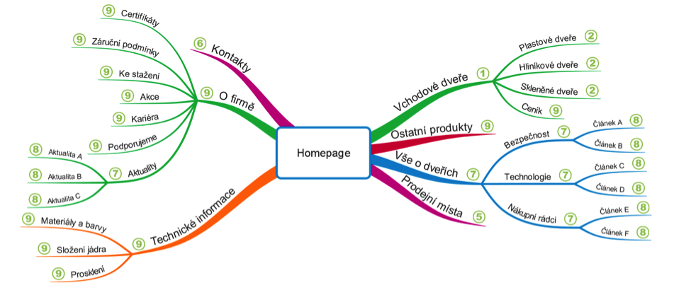
INFORMAČNÍ ARCHITEKTURA WEBU
Nejjednodušší vyobrazení - myšlenková mapa
Obsahuje jednotlivé podstránky, které se na webu budou nacházet.
Zahrnuje informace, které budou na jednotlivých podstránkách webu uvedené.
Notes:
csvukrs

Slide 7
WIREFRAME
Wireframe je základní vizuální návrh webové stránky, který ilustruje rozložení prvků, strukturu obsahu a funkcionality stránky.
Představuje kostru webu, aniž by se zabýval designem, barvami nebo grafikou.
Jeho hlavním účelem je poskytnout jasný přehled o tom, jak bude na jednotlivých podstránkách organizován obsah.
Slouží jako komunikační nástroj mezi designéry, vývojáři a klienty.
Notes:
csvukrs

Slide 8
WIREFRAME
Nepoužíváme barvy.
Vkládáme nadpisy, aby bylo jasné, kde se co bude nacházet.
Vkládáme prvky pro ovládání uživatelského rozhraní (tlačítka, posuvníky, …)
Nepíšeme konkrétní texty, pouze naznačujeme, kam je umístíme. (Copywriteři podle toho připravují vhodné texty).
Nevkládáme konkrétní obrázky, pouze naznačujeme, kam je umístíme. (Grafici podle toho připravují vhodné podklady).
Wireframy přebírá webový designér, který ve spolupráci s grafikem a copywriterem vytváří webovou stránku.
Notes:
csvukrs

Slide 9
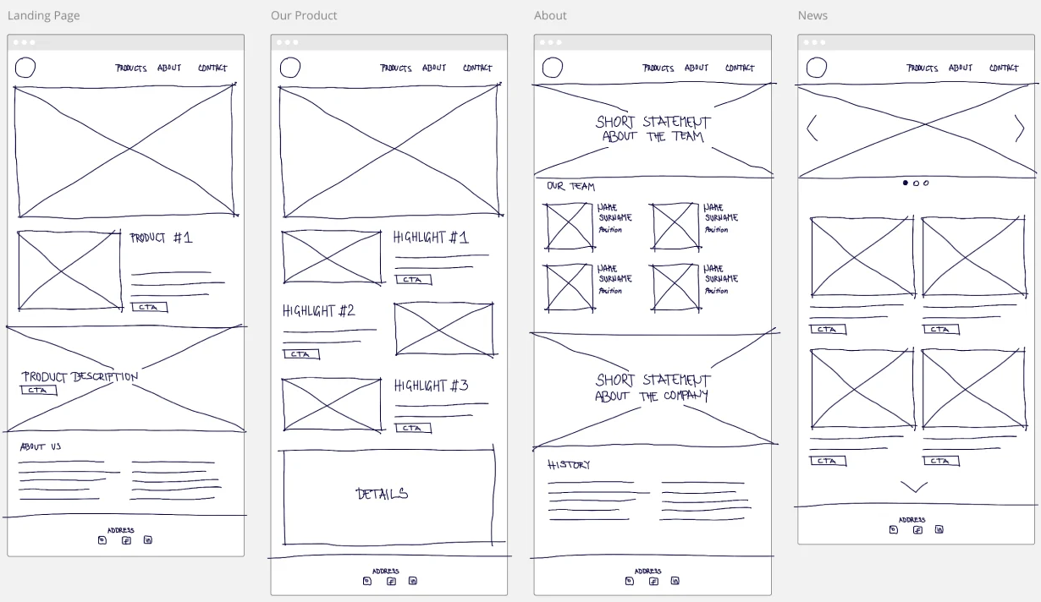
WIREFRAME
Notes:
csvukrs

Slide 10
STRUKTURA WEBU
NAVIGACE
ZÁHLAVÍ
OBSAH
ZÁPATÍ
Notes:
csvukrs

Slide 11
KOMPOZICE
Co tvoří web:
Prostor
Text
Obrázky/videa/galerie
Tvary
Další grafické prvky
Proč to děláme:
Chceme, aby návštěvník webu vykonal akce, které jsme si dali za cíl.
Chceme, aby návštěvník nemusel nic hledat a intuitivně věděl, kde se co nachází.
Notes:
csvukrs

Slide 12
KOMPOZICE
Prvky mají svou hierarchii, kterou jako designéři musíme dodržovat.
Zaměřujte se na podstatný obsah, aby návštěvník mohl udržet soustředěnost nad prvky, které jako designéři chceme, aby použil.
Tvořme web tak, jako by šlo o příběh.
U delších stránek střídejme kompoziční postupy.
Udržujme prvky v gridu – mřížce.
Snažme se o maximální jednoduchost.
Prázdné místo nemusí být na škodu.
Notes:
csvukrs

Slide 13
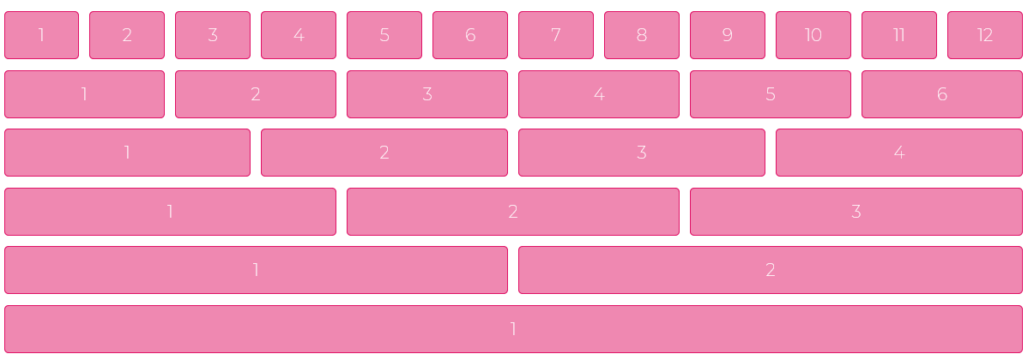
GRID
Notes:
csvukrs

Slide 14
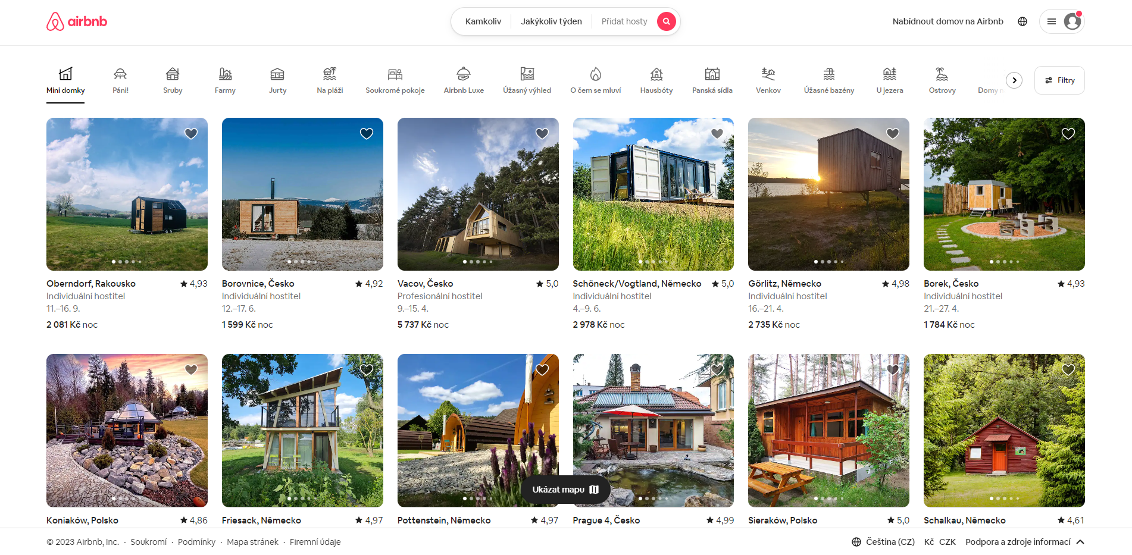
GRID
Notes:
csvukrs

Slide 15
GESTALT PRINCIPY
Zákon podobnosti - věci, které jsou si podobné, mají tendenci být vnímány jako skupina nebo celek.
Zákon blízkosti - věci, které jsou blízko sebe, mají tendenci být vnímány jako skupina nebo celek.
Zákon uzavření – lidé mají tendenci doplňovat prázdná místa, aby viděli neúplné obrazce jako kompletní.
Zákon společného osudu - prvky, které se pohybují stejným směrem nebo jsou umístěny na stejné ose, jsou vnímány jako součást stejného celku.
Notes:
csvukrs

Slide 16
JAK POSKLÁDAT JEDNOTLIVÉ ELEMENTY NA WEBU?
Web musí plnit svůj cíl.
Každý umístěný prvek na webu by měl vést k jeho naplnění.
Přemýšlejte nad tím, jaké informace chce návštěvník mít předtím, než vykoná konverzi a ty mu naservírujte jako první.
Pro dovedení uživatele k vytyčenému cíli vám pomohou CTA (Call to Action) tlačítka.
Jedná se o tlačítko, které vyzývá uživatele k provedení určité akce.
Např. prodejní CTA:
KOUPIT NYNÍ – SLEVA 20 %
Notes:
csvukrs

Slide 17
RADY, TIPY
Vše chceme držet maximálně jednoduché.
Hlídáme kontrast prvků.
Web stavíme do rozvržení mřížky (gridu).
Zarovnáváme na pixel přesně.
Snažíme se maximálně vyzdvihnout prvky, které vedou k naplnění cíle webu.
Web držíme vizuálně jednotný.
Experimenty spíše ne.
Lidé mají rádi to, co znají.
Dodržujeme vizuální identitu značky a v žádném případě již stanovaná pravidla neohýbáme k obrazu svému.
Notes:
csvukrs

Slide 18
RADY, TIPY
NENUŤTE
UŽIVATELE
PŘEMÝŠLET.
Lidé chtějí vědět, co se stane po kliknutí na tlačítko ještě předtím, než to udělají. Takto by měla fungovat celá jejich návštěva na webu.
Notes:
csvukrs

Slide 19
Týmová práce
Připravte wireframy pro nový web.
Ing. Martin Klepek, Ph.D.
Ing. Tereza Pražáková
Design a správa webové stránky

